Slide 1
Score Manager
김무열

Slide 2

목차
프로젝트 목적
프로젝트 개요
개발 진행 세부 과정
요구사항
프로그램 기능 및 주요 기술 분석
프로그램 구성도
프로그램 실행
향후 개선 방향
프로젝트 후기

Slide 3
프로젝트 목적
객체지향 언어인 C++의 주요 기능 중 하나인 클래스 상속을 활용하여 성적 관리 프로그램 작성한다.
입력한 자료를 파일로 저장한다.
코드를 기능에따라 소스파일과 헤더파일로 구분하여 작성한다.

Slide 4
프로젝트 개요
학생의 학번과 과목별 점수를 입력 받아 저장한다.
입력 받을 수 있는 교과목을 등록한다.
성적 입력 시 등록한 학생의 학번으로 학생을 조회한다.
입력한 정보를 출력하고 텍스트 파일로 저장한다.

Slide 5
개발 진행 세부과정
요구사항 분석
주요 기술 분석
구현 가능성 테스트
작업 분배와 응용프로그램 제작
응용프로그램과 인터페이스 작업
테스트, PPT, 문서화

Slide 6
요구 사항 분석
기능에 따라 프로그램을 모듈화 한다.
입력한 내용을 파일 형태로 저장한다.

Slide 7
프로그램 기능 및 주요기술 분석
기본적으로 변수는 private로 선언하고, 함수는 public으로 선언한다.
헤더 파일에는 변수와 함수를 선언만 하며, 함수의 세부사항은 소스 파일에 작성한다.
중복 include를 막기 위해 컴파일 전처리기를 이용한다.

Slide 8
프로그램 구성도 1
성적 관리
메뉴
학생정보

Slide 9
메인 메뉴
01 정우성
02 이정재
03 한가인
.
.
.
.
과목수 : 5
과목1 : 국어
과목2 : 영어
.
.
.
.
학번 : 01
정우성
국어 : 90
영어 : 92
.
.
.
.
학번 이름 . . .
01 정우성 . . .
02 이정재 . . .
03 한가인 . . .
.
.
.
.
학생 등록
교과목
등록
성적 입력
성적 조회
성적 파일 출력
파일 이름 설정
성적 저장

Slide 10
프로그램 구성도 2
헤드라이트
Check
운전자
CD플레이어
ON : ON/OFF 설정가능
OFF : 모두 OFF
Check
속도
엔진
브레이크
Check
부스터

Slide 11
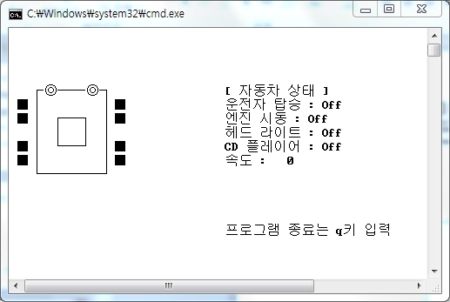
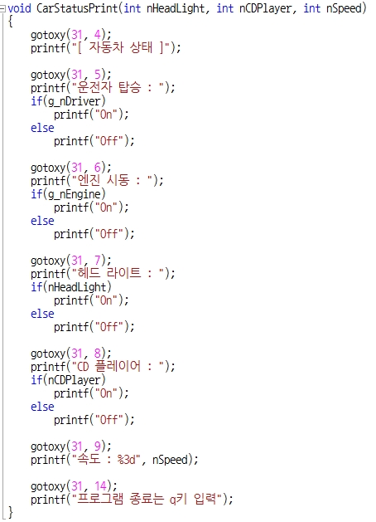
프로그램 – 메인화면 1
자동차 상태를 나타내기 위한 코드
gotoxy()함수를 이용해 좌표를 설정하여 각 상태를 출력 한다.

Slide 12
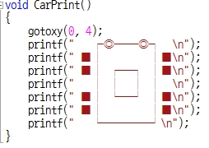
프로그램 – 메인화면 2
CarPrint()함수를 만들고, 문자를 이용하여 초기 자동차를 출력한다.

Slide 13
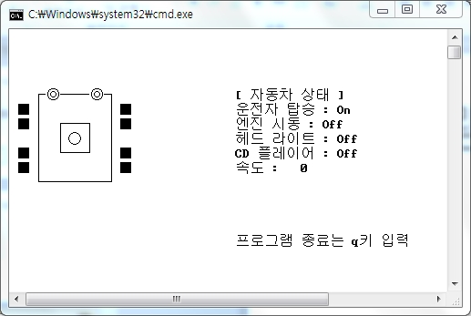
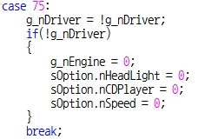

프로그램 – 운전자 승/하차 1
하차
승차
왼쪽 방향키 입력 시 코드
왼쪽 방향키 입력 시 nKey변수에는 키코드 75가 저장된다.
case 75에서 드라이버 상태 변수가 변경된다.
If문을 통해 드라이버가 하차하였을 경우 나머지 변수에 0이 저장된다.
(나머지 상태가 OFF된다.)
DriverRide() 함수를 호출하여 드라이버 승차 상태를 표시한다.

Slide 14
프로그램 – 운전자 승/하차2
하차
승차
CarStatusPrint()함수에서 드라이버 변수에 의해 드라이버의 상태에 따라 ON/OFF가 표시된다.

Slide 15
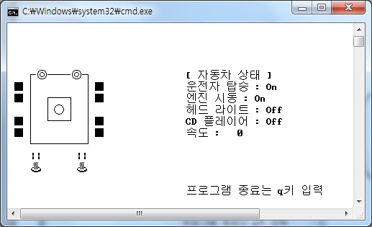
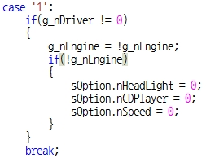
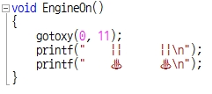
프로그램 – 엔진
1번 키 입력 시 case ‘1’에서 드라이버가 승차한 상태인지를 체크한다
엔진 시동이 OFF인 상태이면 나머지 장치 변수에 0을 저장한다.(나머지OFF상태로 변경)
EngineOn()함수를 호출하여 배기구의 연기가 나오는 모습과 같이 문자를 출력한다.
엔진 시동 상태에 따라 ON/OFF를 출력한다.

Slide 16
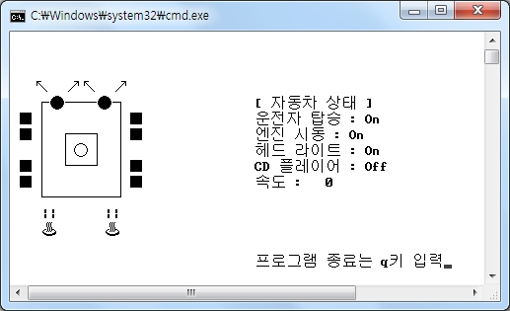
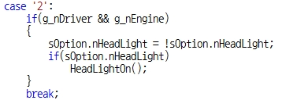
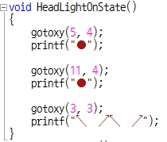
프로그램 – 헤드라이트1
`
2번 키 입력 시 운전자 탑승과 엔진 시동 상태를 체크하고 ON시 헤드라이트 상태를 변경한다.
HeadLightOn()함수를 호출한 뒤 HeadLightOnState()함수를 호출한다.

Slide 17
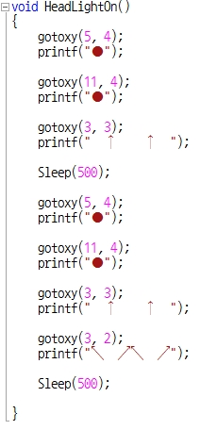
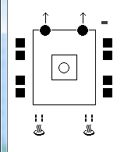
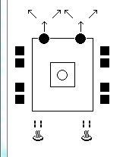
프로그램 – 헤드라이트2
1단계
2단계
1단계
2단계
HeadLightOn()함수가 호출 되면 먼저 1단계가 호출되고 Sleep()함수에 의해 0.5초 후에 2단계가 호출되어 시각적인 효과를 준다.

Slide 18
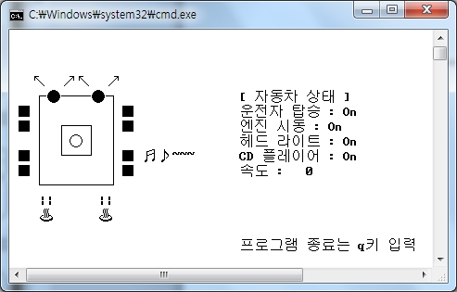


프로그램 – CD플레이어
3번 키 입력 시 운전자 탑승과 엔진 시동 상태를 체크하고 ON시 CD 플레이어 상태를 변경한다.
CDPlayerOn()함수를 호출하여 음표 문자를 출력한다.

Slide 19
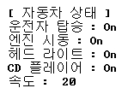
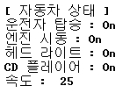
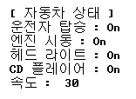
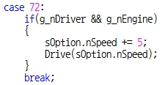
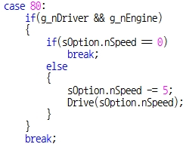
프로그램 – 속도 증감1
속도 증가시
위쪽 방향키 입력 시 속도가 5씩 증가하며,
아래쪽 방향키 입력 시 속도가 5씩 감소한다.
속도 감소 시 속도는 양수 이므로, 속도 변수가 0이면 더 이상 속도가 줄지 않는다.
속도 감소시

Slide 20
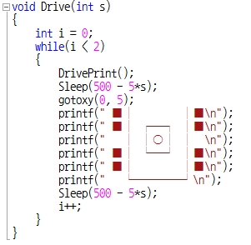
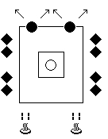
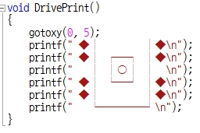
프로그램 – 속도 증감2
속도 증감시 Drive() 함수를 호출하여 바퀴 모양이 번갈아 변하게 되어 자동차가 움직이는 효과를 준다.
Drive()함수는 속도 변수를 매개변수로 하여 속도에 따라 속도가 빠를수록 Sleep()함수가 짧아져 바퀴 모양이 바뀌는 속도도 빨라진다.

Slide 21
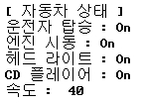
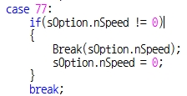
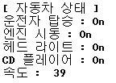
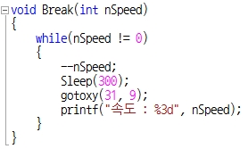
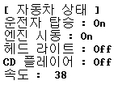
프로그램 – 브레이크
오른쪽 방향키 입력 시 Break()함수가 호출 된다.
Break()함수에서는 속도 변수를 매개변수로 하여 속도 변수가 0이 아니면 Sleep()함수에 의해 0.3초마다 1씩 속도가 감소한다.

Slide 22
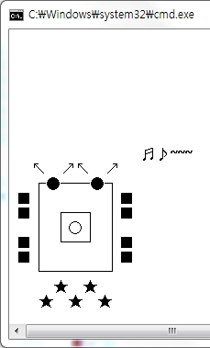
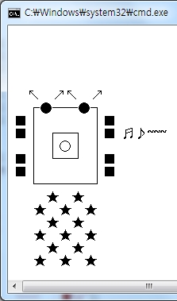
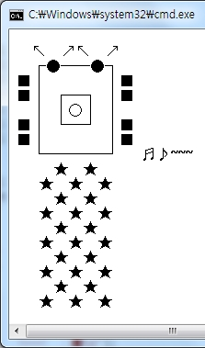

프로그램 – 부스터1
4번 키를 입력하면, Booster()함수가 호출되어 위와 같이 자동차가 아래에서 위로 이동하게 된다.

Slide 23
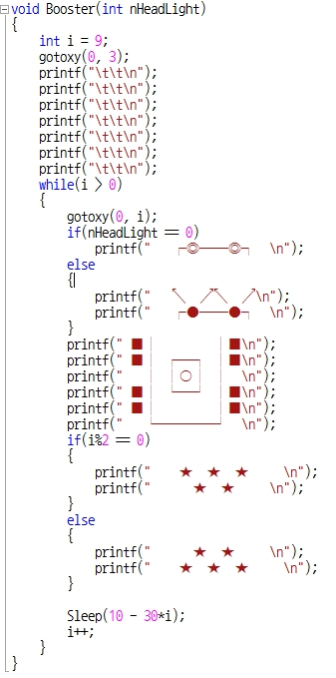
프로그램 – 부스터 2
헤드라이트 변수를 매개변수로 하여 헤드라이트의 상태에 따라 모양을 다르게 출력한다.
자동차 뒤의 별의 개수를 다르게 출력한다.
자동차가 이동하는 속도가 점점 빨라지도록 한다.
빈칸을 출력하여 잔상을 제거한다.

Slide 24
향후 개선 방향
프로그램상에 표현된 기능 뿐만 아니라 자동차의 다른 기능들을 표현한다.
현재 콘솔로 표현된 것을 좀더 입체적인 프로그램으로 발전시킨다.
비슷한 구조를 가진 다른 프로그램을 작성한다.

Slide 25
프로젝트 후기
C언어의 여러 기능들을 활용하여 자동차의 일부 기능들을 표현해보니, 뿌듯하였고, 자신감이 생겼습니다. 하지만 실제 자동차의 기능에 비해 많이 부족한 점이 많았습니다. 또한, 코드가 좀더 간결하게 표현하지 못해 아쉬웠습니다.
이를 바탕으로 자동차뿐만 아니라 비슷한 구성을 가진 다른 프로그램도 작성해보고 싶습니다.

